Slide 1
LES ÉVOLUTIONS DU FOND NATIONAL PARENTALITÉ
Ordre du jour :
Contexte et définition du FNP
Les objectifs de l’évolution du FNP (selon la CNAF)
Remarques sur les évolutions par la FCSF
Détail de l’évolution des axes
14 février 2025

Slide 2
QU’EST CE QUE LE FNP ?
La COG signée en 2023 entre l’État et la Cnaf prévoit cinq engagements principaux en matière de soutien à la parentalité :
1. Soutien aux parents de jeunes enfants
2. Développement d’une offre de soutien à la parentalité de proximité
3. Diversification des actions de soutien à la parentalité
4. Renforcement de l’accompagnement de la séparation auprès des deux parents
5. Lutte contre la pauvreté des familles monoparentales

Slide 3
QU’EST CE QUE LE FNP ?
Le FNP est cité dans la COG en soutien d’actions déclinant ces objectifs :
Développement des groupes naissances
Développement de lieux ressources parentalité : «espace parents »
Prévention des risques liés au numérique
Nouveauté dans le cadre de la rénovation du FNP : un axe dédié à l’innovation (nouvelles offres pour renforcer les liens parents-enfants)

Slide 4
LES OBJECTIFS DE LA NOUVELLE CIRCULAIRE
Selon la CNAF, la nouvelle structuration du Fonds national parentalité vise à renforcer :
• L’harmonisation des interventions sur les territoires
• La visibilité et la lisibilité de la politique parentalité de la branche Famille ;
• Le pilotage de la politique parentalité sur les territoires ;
• L’accompagnement des porteurs de projets dans la structuration d’une démarche cohérente et globale de soutien à la parentalité

Slide 5
REMARQUES GÉNÉRALES
L’axe dédié à l’innovation
Le déploiement d’un axe dédié à l’innovation dans la COG pour renforcer les liens parents enfants (ex : LAEP / préserver le lien en situation d’incarcérations ou de violences conjugales) n’est pas retenu dans son ensemble si ce n’est autour de l’accompagnement individuel (axe 2 du nouveau FNP) ;
Axe 2 : Nouvelles formes d’accompagnement des parents avec des interventions individuelles
Volet 1 : expérimentations d’accompagnement des parents en présentiel (accompagnement individuel parentalité / conseil conjugal et familial / mesure d’accompagnement protégée)
Volet 2 : accompagnement des parents à distance (ligne d’écoute parentalité)

Slide 6
REMARQUES GÉNÉRALES
Les Reaap
Les Réseaux d’écoute, d’appui et d’accompagnement des parents (REAAP) ne sont plus mentionnés dans l’intitulé des nouveaux axes. Dans le détail, ils apparaissent dans le contenu de l’axe 4 (animation territoriale)
Axe 4 : Soutien des dynamiques d’animation et promotion de la parentalité sur les territoires
Volet 1 – Animation des réseaux d’acteurs parentalité à l’échelon départemental ( Animation et coordination du réseau d’acteurs parentalité Reaap / Animation des promeneurs du net parentalité)

Slide 7
REMARQUES GÉNÉRALES
Remarques générales sur les évolutions
Cette refonte du FNP a été travaillée sans associer les associations œuvrant dans le champ du soutien à la parentalité (elle a été travaillée avec des Caf)
Une confusion entre projet parentalité et projet ACF
=> Cette circulaire et ses annexes entérinent une vision néolibérale de l’accompagnement des parents

Slide 8
REMARQUES SUR LE FINANCEMENT
Remarques sur le financement :
Aucun financement inférieur à 1500€/an/projet -> quid des projets et actions portées par les EVS et des collectifs de parents, des petites associations (que les CSC peuvent parfois accompagner) ?
Renforcement de la pluriannualité des financements comme quelque chose à favoriser ;
La possibilité de cumuler la PS ACF et des financements dans le cadre du FNP semble plus compliqué
L’accès à l’axe 3 (lieux ressources) pour les centres sociaux, acquis de juillet 2023, est peut-être remis en cause

Slide 9
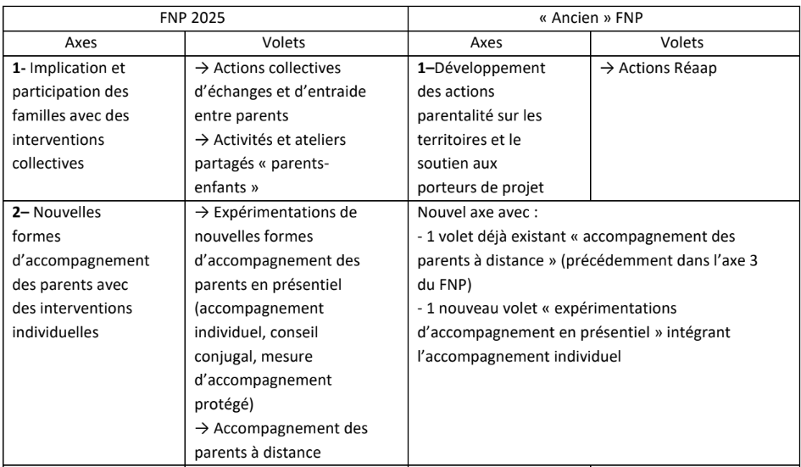
L'ÉVOLUTION DES AXES DU FNP

Slide 10
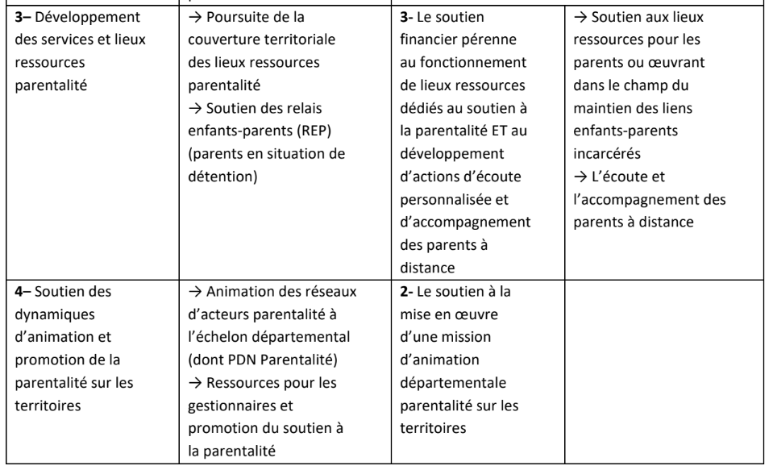
L'ÉVOLUTION DES AXES DU FNP

